Slide 1
Időjárás előrejelzés képosztályozás segítségével
Stumphauser Nóra, Lestyan Bence
BME TTK

Slide 2
Motiváció
Hipotézis: Az egyszerű osztályozók kevésbé jól teljesítenek egy bináris osztályozási feladaton, mint a neurális hálózatok egy képosztályozási feladaton.
Általában lemorzsolódás előrejelzésére használják
Minden emberre készítenek egy képet az idősoros adat szerint és a cél megjósolni mely emberek hajlamosak arra, hogy elhagyják a céget

Slide 3
Irodalmi áttekintés
2006, Taiwan: döntési fák, KNN és neurális hálózatok használata lemorzsolódás jóslására [1]
2012, Írország: telekommunikációs lemorzsolódás előrejelzése gépi tanulási algoritmusokkal [2]
2020, USA: időjárás előrejelzés Random Forest-tel [3]
2020, India: Gradient Boosting és ANN összehasonlítása időjárás előrejezlésre [4]
2016, Thaiföld: képek osztályozása lemorzsolódás előrejelzésére [5]

Slide 4
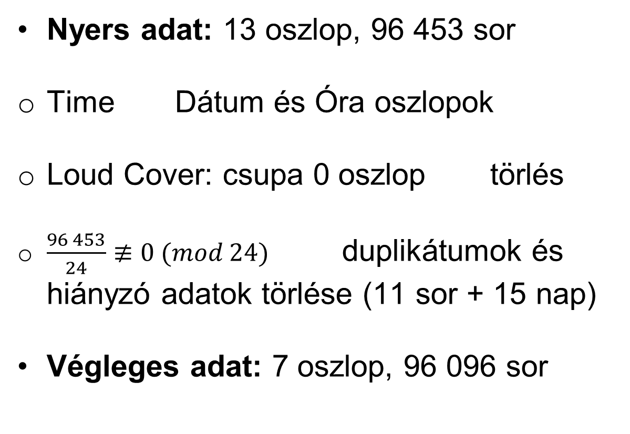
Adat, adatelőkészítés
Kaggle: 4004 nap (2006.01.01-2016.12.16)
Nyers adat: 13 oszlop, 96 453 sor
Time Dátum és Óra oszlopok
Loud Cover: csupa 0 oszlop törlés
$\frac{96 453}{24}≢0 (mod 24)$ duplikátumok és hiányzó adatok törlése (11 sor + 15 nap)
Végleges adat: 7 oszlop, 96 096 sor

Slide 5
Attribútumok
Attribútum neve | Attribútum leírása | Leggyakoribb elem vagy átlag
Summary | adott óra időjárásnak néhány szavas leírása | részben felhős (32.9%), túlnyomórészt felhős (29.1%)
Precip type | csapadék típusa az adott órában | eső (88.3%)
Humidity | páratartalom százalékos értéke | átlag: 0.74
Wind speed | szélerősség km/h-ban | átlag: 10.8
Wind bearing | szélirány fokokban | átlag: 187.5
Visibility | látótávolság km-ben | átlag: 10.3
Pressure | légnyomás millibarban | átlag: 1003.4

Slide 6
Célváltozó meghatározása
Napok átlaghőmérsékletének mediánja: 12.25 °C
1-es csoport: minden óra, ahol az adott napi átlaghőmérséklet magasabb, mint a medián
0-s csoport: a többi nap
Tökéletesen kiegyensúlyozott adat: 2002-2002 nap a két osztályban

Slide 7
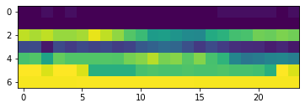
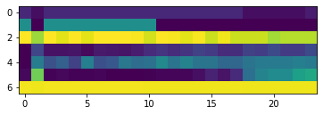
Képek elkészítése
7x24 pixeles képek: minden pixel az adott cella értéke alapján van színezve oszloponként

Slide 8
Bináris osztályozási feladat megoldása
Módszer | VALID ACC | VALID AUC | TESZT ACC | TESZT AUC
Random Forest | 67.09 | 67.06 | 67.53 | 67.54
Gradient Boosting | 59.67 | 63.83 | 60.19 | 64.54
SVM | 58.02 | 57.94 | 57.57 | 57.59
KNN-5 | 56.46 | 52.19 | 57.34 | 57.34
KNN-1 | 56.81 | 52.19 | 56.67 | 56.67
Logisztikus regresszió | 52.36 | 52.19 | 53.49 | 53.54

Slide 9
Neurális hálózatok
Callbacks: early stopping, jó modellek mentése, tanulási ráta módosító
Egyszerű neurális hálózat:
3 konvolúciós, 1 flatten, 2 dense réteg
DL-1-hez hasonló háló:
2 konvolúciós, 1 max pooling, 1 flatten, 2 dense réteg
DL-2-höz hasonló háló:
2 konvolúciós, 1 max pooling, 1 dropout, 1 flatten, 1 dense, 1 dropout, 2 dense réteg
Manuális paraméter optimalizálás

Slide 10
Neurális hálózatok eredménye manuális paraméter optimalizálással
Modell | AUC érték
DL-2 v4 | 73.52
DL-2 v3 | 73.28
DL-2 v2 | 72.45
DL-2 v5 | 72.10
DL-2 v6 | 71.77
DL-1 v2 | 71.33
Egyszerű háló v2 | 70.80
Egyszerű háló v1 | 70.12
DL-1 v1 | 69.34
DL-2 v1 | 67.85

Slide 11
Hiperparaméter optimalizálás
A manuálisan optimalizált legjobban teljesítő modellen próbáltunk javítani
RandomSearch:
Filter számok és dropout arányok véletlenszerű változtatása
Legjobb eredmény: 70.26
HyperBand:
Hasonló paramétereket teszteltünk, mint fentebb
Legjobb eredmény: 71.32

Slide 12
Nem működő ötlet
Transfer Learning: 55.13
Oka: képosztályozásra alkalmas, de nem ilyen típusú képek esetén

Slide 13
Összefoglalás
Módszer | Teszt halmaz AUC értéke
Random Forest | 67.54
Módszer | Teszt halmaz AUC értéke
DL-2 v4 | 73.52
5.98 a különbség a két módszer között a neurális hálózatok javára

Slide 14
Jövőbeli tervek
Hibrid osztályozók: CNN-SVM
Különböző más idősoros adatokon való vizsgálat
Regressziós problémaként való megoldás (LSTM segítségével)

Slide 15
Hivatkozások
[1] Hung, Shin-Yuan et al. "Applying data mining to telecom churn management". Expert Systems with Applications 31. 3(2006): 515–524.
[2] Huang, Bingquan et al. "Customer churn prediction in telecommunications". Expert Systems with Applications 39. 1(2012): 1414–1425.
[3] Hill, Aaron J., Gregory R. Herman, and Russ S. Schumacher. "Forecasting Severe Weather with Random Forests." Monthly Weather Review 148.5 (2020): 2135-2161.
[4] Datta, Anisha, Shukrity Si, and Sanket Biswas. "Complete Statistical Analysis to Weather Forecasting." Computational Intelligence in Pattern Recognition. Springer, Singapore, 2020. 751-763.
[5] Wangperawong, Artit et al. "Churn analysis using deep convolutional neural networks and autoencoders". arXiv preprint arXiv:1604.05377. (2016).

Slide 16
KÖSZÖNJÜK A FIGYELMET!

